Slide 1
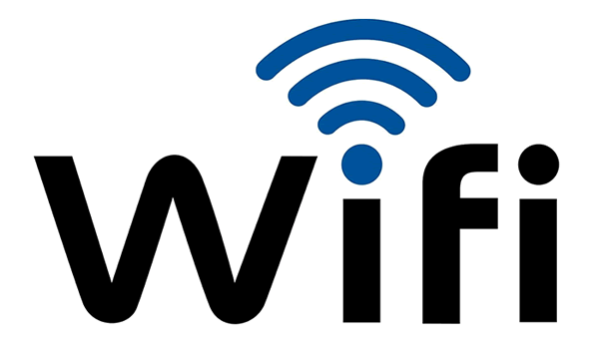
Redes WIFI
Notes:
(07/2014)

Slide 2
Historia (WIFI)
Los expertos empezaban a investigar en las redes inalámbricas hace ya más de 30 años. Los primeros experimentos fueron de la mano de uno de los grandes gigantes en la historia de la informática, IBM.
En 1979 IBM publicaba los resultados de su experimento con infrarrojos en una fábrica suiza. La idea de los ingenieros era construir una red local en la fábrica..
en 1991, se publicaban los primeros trabajos de LAN propiamente dicha, ya que según la norma IEEE 802 solo se considera LAN a aquellas redes que transmitan al menos a 1 Mbps.
La red inalámbrica de alcance local ya existía pero su introducción en el mercado e implantación a nivel doméstico y laboral aun se haría esperar unos años. Uno de los factores que supuso un gran empuje al desarrollo de este tipo de red fue el asentamiento de Laptops y PDA en el mercado, ya que este tipo de producto portátil reclamaba más la necesidad de una red sin ataduras, sin cables.
Notes:
Historia (WIFI)

Slide 3
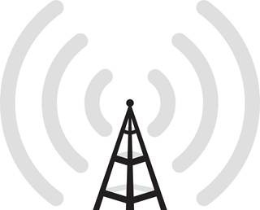
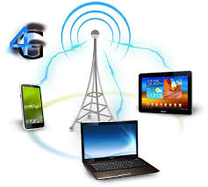
¿Qué es?
Es la creación de una estructura de red implementando como base principal la utilización de tecnología inalámbrica
Notes:
¿Qué es?

Slide 4
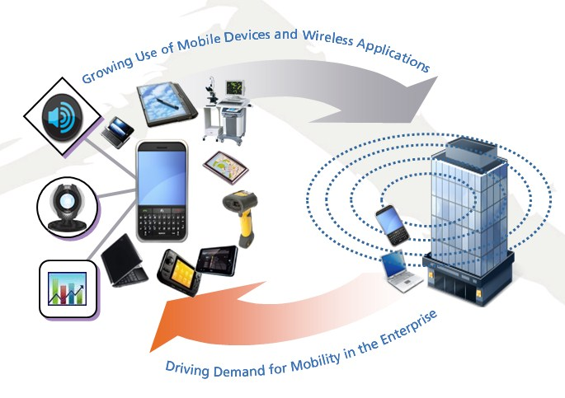
Utilidad de una Red WIFI
Las Redes WiFi pueden tener muchas utilidades prácticas para todo tipo de entidades, empresas o negocios.
Acceder a una red empresarial desde cualquier punto.
Acceder a Internet sin necesidad de cables.
Conectarse sin cables con un pc, un portátil, una pda, un teléfono mobil o videoconsola con conexión WIFI.
Servicio de HotSpot para acceso restringido por tiempo o volumen.
Acceder a servicios de VoIP sin cables.
Notes:
Utilidad de una Red WIFI

Slide 5
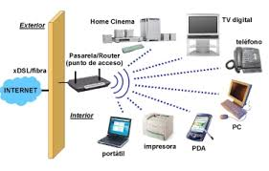
Tipos
Según su cobertura, se pueden clasificar en diferentes tipos:
Wireless Personal Area Network (WPAN)
para conectar todos los teléfonos móviles de la casa y los ordenadores mediante un aparato central
Notes:
Tipos

Slide 6
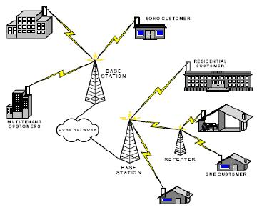
Wireless Metropolitan Area Network (WMAN)
Para redes de área metropolitana se encuentran tecnologías basadas en WiMAX (Worldwide Interoperability for Microwave Access, es decir, Interoperabilidad Mundial para Acceso con Microondas).

Slide 7
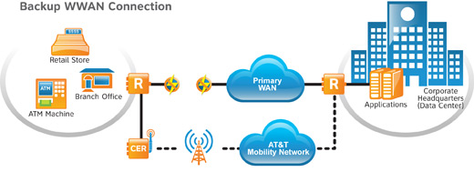
Wireless Wide Area Network (WWAN)
Una WWAN difiere de una WLAN (Wireless Local Area Network) en que usa tecnologías de red celular de comunicaciones móviles para transferir los datos.

Slide 8
Ventajas
No es necesario el uso de cables.
Movilidad: Información en tiempo real en cualquier lugar de la organización o empresa para todo usuario de la red.
Facilidad de instalación: Evita obras para tirar cable por muros y techos.
Flexibilidad: Permite llegar donde el cable no puede.
Escalabilidad: El cambio de topología de red es sencillo y trata igual pequeñas y un gran conjunto de redes.
Permite el uso múltiple de la red por varios usuarios al mismo tiempo
Notes:
Ventajas

Slide 9
Desventajas
La velocidad que alcanzan es baja en comparación con la de un cable de red.
La señal puede bloquearse o presentar interferencias.
Es vulnerable a los ataques de usuarios ajenos.
Notes:
Desventajas

Slide 10
FIN
Notes:
Gracias por su Atencion

